Slide 1
縁日・お祭り屋台
累計10,000件 300,000人以上のクルーズを実施
累計10,000件 300,000人以上のクルーズを実施
船内コンテンツ
大人も子供もワクワク！
胸が高鳴る、縁日クルーズ♪
©biz-cruise｜1

Slide 2
大人も子供もワクワク！ 胸が高鳴る、縁日クルーズ♪
Fair/Festival Stalls
船上で自分たちだけの縁日を開けば、そこは一気にお祭り会場に早変わり！
景色が移り変わる船上での縁日は、日常を忘れるひと時をお楽しみいただけるでしょう。
ご用意できるコンテンツは無限大。
船の大きさや乗船人数に合わせてコンテンツの数や内容をお選びいただけます。
スーパーボールすくい
水ヨーヨー釣り
わたがし
射的
輪投げ
かき氷
飴細工職人の生パフォーマンス
フランクフルトや焼きトウモロコシ
くじ引き
お菓子詰め放題
巨大ジェンガ
ルーレットゴルフ
おめん etc…
Fair/Festival Stalls

Slide 3
縁日・お祭り屋台
スーパーボールすくい
スーパーボール、プール、ポイ、おわん、お持ち帰り用ビニールなど全てセット♪
スーパーボールすくい
企業様でのご利用時はコーポレートカラーのボールに統一するのも素敵です。
参考価格：20名分(ボール約300個)33,000円～
スーパーボールすくい
スーパーボールすくい
Fair/Festival Stalls
わたがしコーナー
ふわふわもこもこのわたあめはいかがでしょうか。
自分でつくることもできますし、クルーにお任せいただくこともできますよ♪
参考価格：100名分55,000円～
わたがしコーナー
わたがしコーナー
わたがしコーナー

Slide 4
縁日・お祭り屋台
射的・輪投げ
小さなお菓子やおもちゃを狙い撃ち！
景品もまとめてご手配しますので、幹事様も安心♪
参考価格：輪投げ景品50個22,000円～、射的景品100個44,000円～
射的・輪投げ
小さなお菓子やおもちゃを狙い撃ち！
景品もまとめてご手配しますので、幹事様も安心♪
参考価格：輪投げ景品50個22,000円～、射的景品100個44,000円～
かき氷
夏の風物詩かき氷
チョコバナナ
お祭り屋台といえばのチョコバナナ！
Fair/Festival Stalls
巨大ジェンガ・ルーレットゴルフ
大人の背の高さほどある巨大ジェンガ！3色の色付きサイコロをふって、出た色のジェンガを引き抜きます。倒れないかドキドキのスリルを味わいながら競い合えます。
ルーレットゴルフ
飴細工職人の生パフォーマンス
お祭りやイベント以外ではなかなか出会うことのできない飴細工職人さん。
飴細工職人の生パフォーマンス
鶴、虎、鶏、龍など日本の伝統芸術を引き継ぐ飴から、プーさん・ピカチュウなどお子様も喜ぶかわいい飴まで自由自在に造形します。
参考価格：40個110,000円～

Slide 5
About biz-cruise
ハイレベルなクルーザーとお料理、 特別な演出オプションを組み合わせ、 企業 イベントに相応しいクルーズをご提供しています。
創立記念や特別な日の祝賀会から懇親会まで、 企業イベントのすべてを船上で 忘れられない記念日として演出いたします。
貸切クルーザーで実現する、 非日常的な空間と時間は、 同僚やクライアントと の絆を深め、 新たな可能性に満ちた未来へと舵を切る場所です。 貴社の大切な 瞬間を、息をのむような美しい船上の景色と共にお過ごしください。
累計 10,000件以上 300,000人以上のグルーズ実績
ビズクルは累計10,000件以上のクルーズ実績を誇るAnniversary cruiseが運営しています。
どのような企業イベントでもビズクルにお任せください!
お取引先実績
About biz-cruise
©biz-cruise｜5

Slide 6
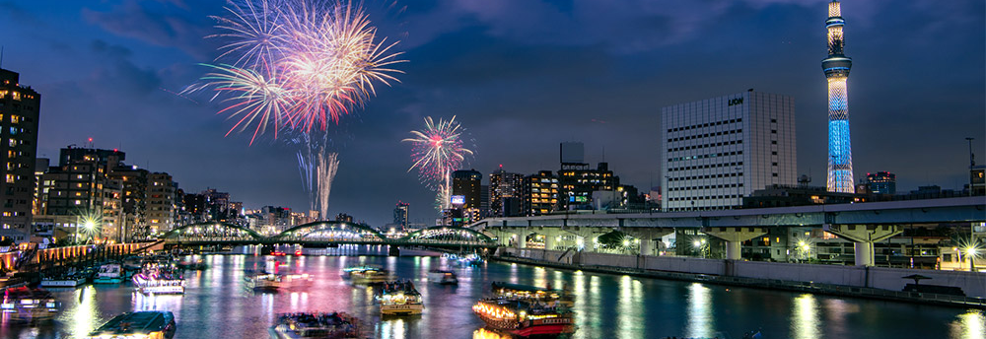
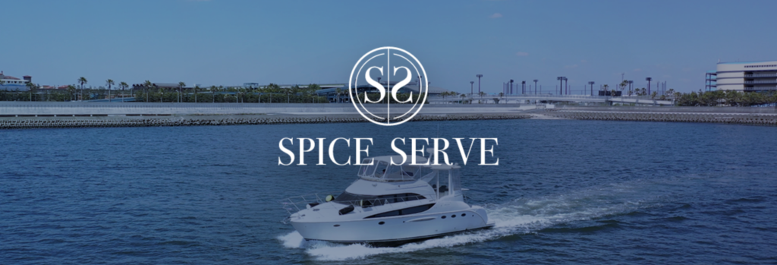
ホワイトペーパーをご覧いただき、誠にありがとうございます。
Contact
Company Profile
お気軽にお問い合わせください
運営会社
クルージングの企画・演出 料理などプランから
弊社コンシュルジュが完全サポートいたします。
初めてのクルージングでもご安心ください。
株式会社SPICE SERVE (SPICE SERVE Co.,Ltd.)
〒108-0022 東京都港区海岸3-18-21 ブライトイースト芝浦1F
東京都知事登録旅行業第2-6879号保有／ 旅客不定期航路事業許可登録関東不第1205号 (東京港)／関東不第6013号 (横浜港)
無料 24時間 受付中
お問い合わせ・プラン作成はこちらから
無料 配布中
ホワイトペーパー一覧はこちらから
03-6809-6455
クルーザー一覧・船内コンテンツ・事例・サービス紹介
ビズクルは累計10,000件以上のクルーズ実績を誇る Anniversary cruise（株式会社SPICE SERVE ）が運営しています。 どのような企業イベントでもビズクルにお任せください!
©biz-cruise｜6

